Slide 1

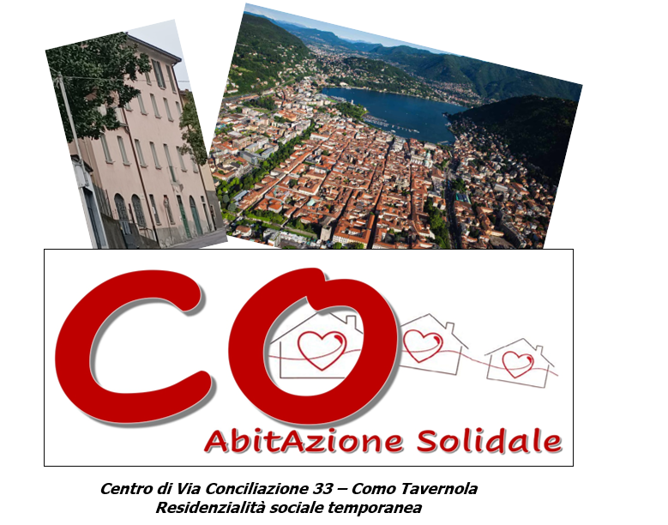

PRESENTAZIONE DEL PROGETTO
CO-AbitAzione Solidale
18 marzo 2025
ore 12.30
Sala Giunta
Comune di Como

Slide 2

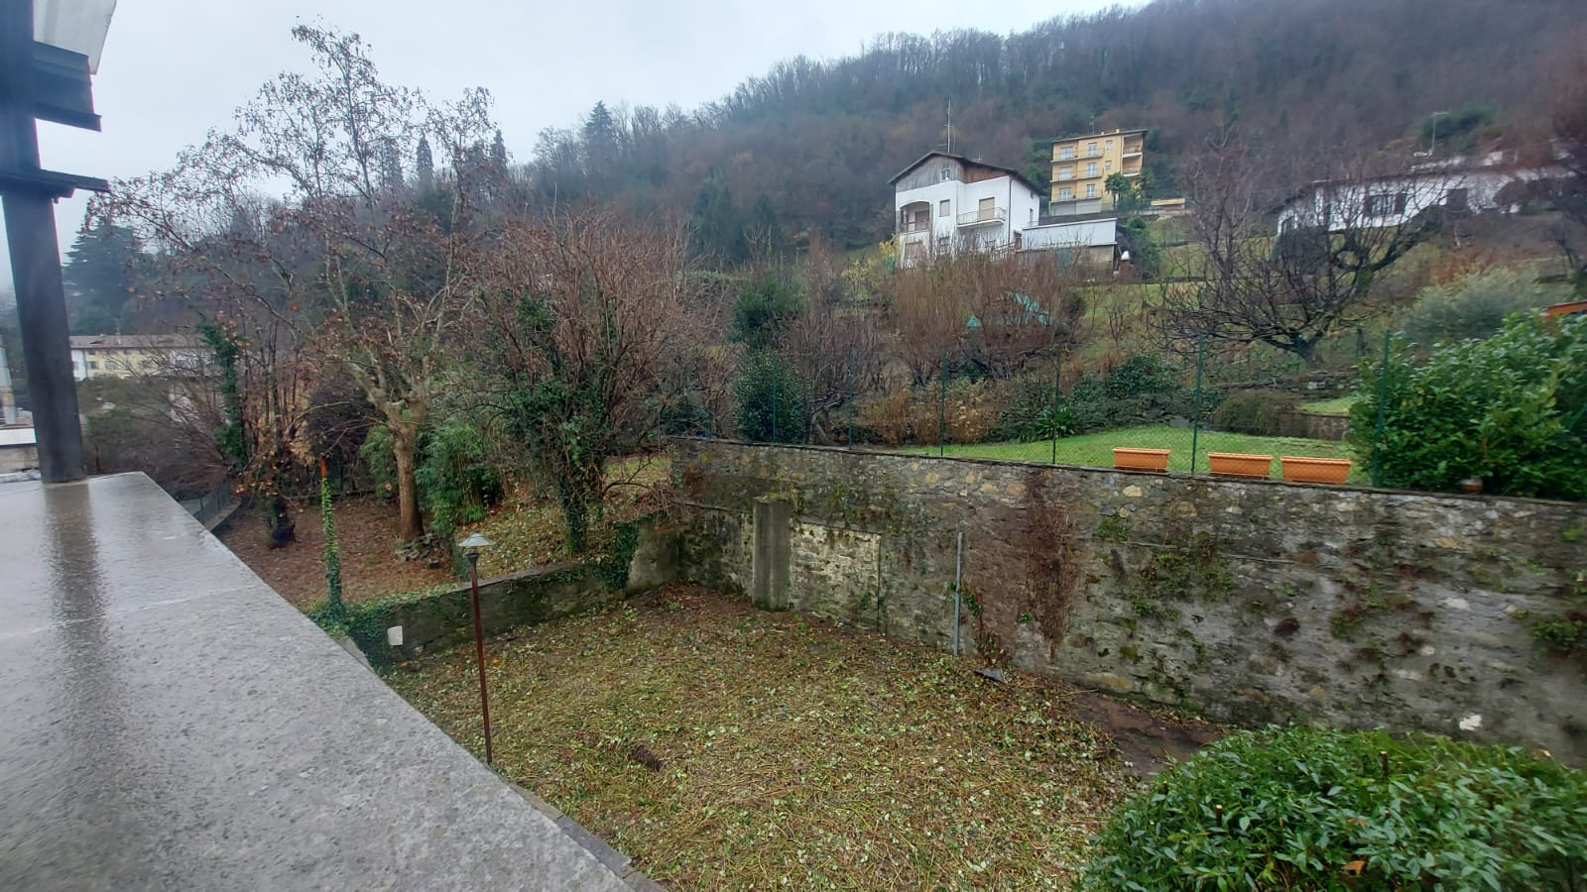
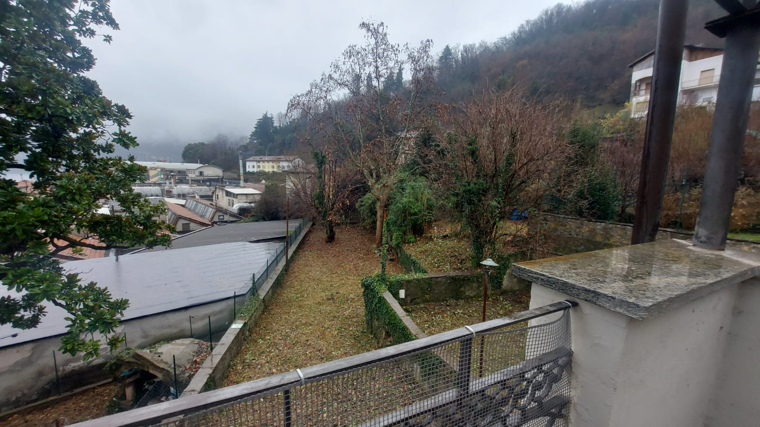
Al centro del progetto l’immobile comunale di via Conciliazione nella forma del “co-housing”, tradotto al singolare per sottolineare la presenza di spazi “personali” all’interno di una necessaria esperienza di convivenza tra i beneficiari, ma anche l’impegno del Comune di Como (CO iniziale) nel voler rispondere con soluzioni innovative alle problematiche legate all’emergenza abitativa del territorio.
Solidale per l’impegno fondante nel favorire la strutturazione di forme di solidarietà all’interno della casa ma anche tra la casa ed il territorio, con particolare attenzione al quartiere di Tavernola.

Slide 3
CO-AbitAzione Solidale affronta l'emergenza abitativa a Como, con particolare attenzione ai nuclei familiari vulnerabili come padri separati e famiglie con minori, con un approccio integrato che combina l'accoglienza temporanea, il supporto sociale e l'autonomia abitativa.
Si propone di:
offrire un'opportunità concreta per nuclei familiari,
costruire vicinanze, attraverso la creazione di reti di solidarietà e supporto sociale, in un contesto di inclusione e partecipazione attiva;
moltiplicare interazioni, contatti e relazioni, in risposta a un bisogno urgente e concreto della comunità al fine di mettere in atto azioni efficaci di contrasto alla povertà abitativa e di sostegno sociale.
implementare il capitale sociale attraverso la creazione di legami caratterizzati da continuità, dimensione di scambio e di solidarietà.

Slide 4
L’immobile, centro del progetto
Il progetto prende vita nell’immobile di Via Conciliazione 33, un luogo che accoglie e diventa un laboratorio di idee, di solidarietà, inclusione e autonomia.
Caratteristiche dell’immobile:
Capienza: 9 nuclei (nr. 3 padri separati e nr. 6 nuclei familiari) con figli minorenni, fino ad un massimo di 24 persone.
Strutturazione:
  piano terra: ampio locale polifunzionale libero, spazio attrezzato per uso lavanderia/stireria e bagni igienici;
  Primo, secondo e terzo piano: cucina con area pranzo in condivisione, n. 3 camere (monolocali), con bagno interno o esterno ad uso privato

Slide 5
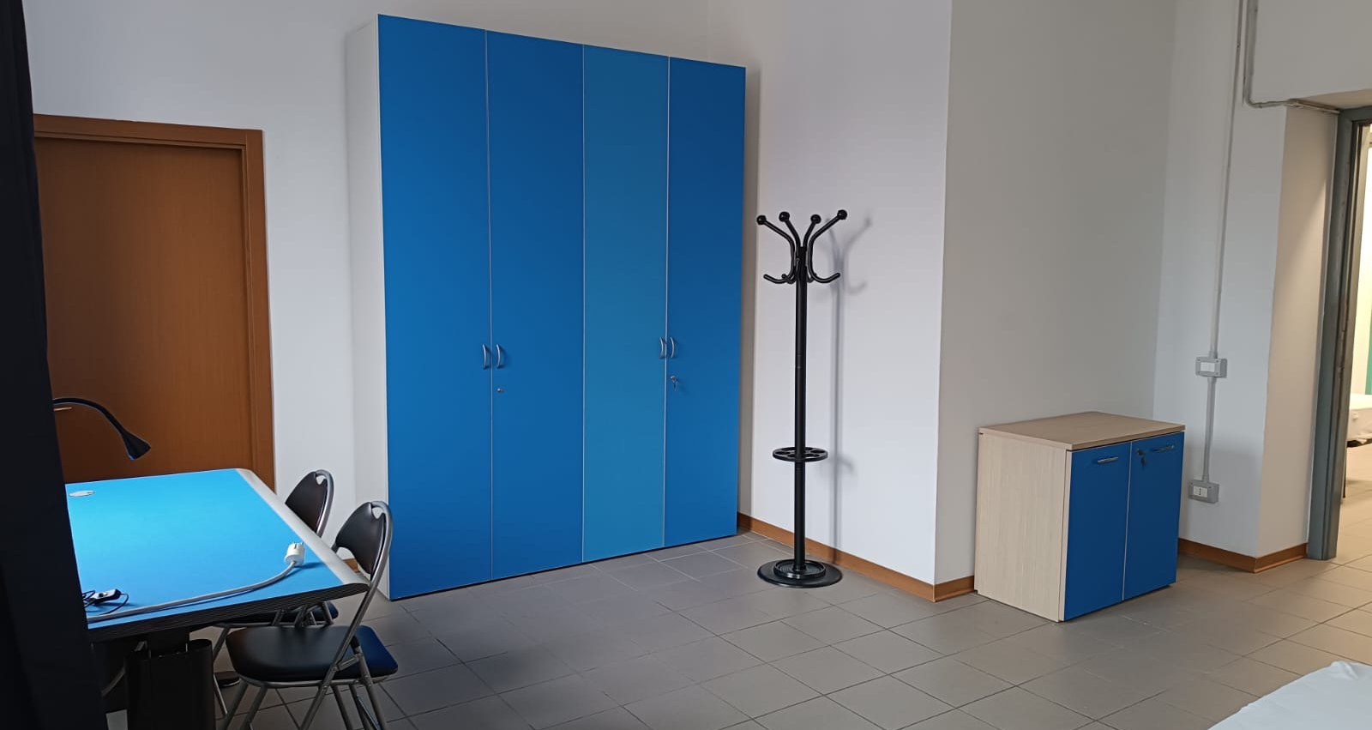
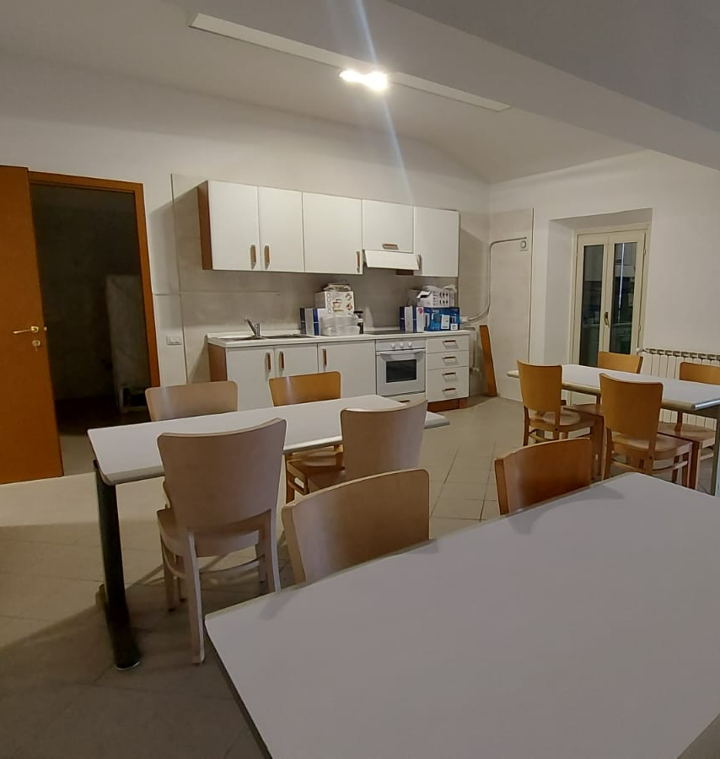
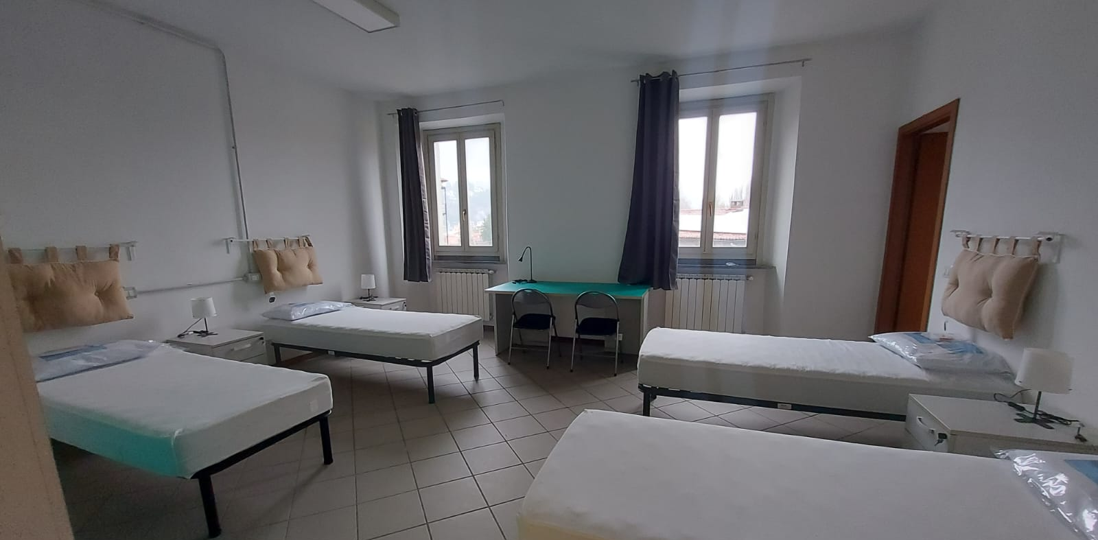

Slide 6
Destinatari del progetto
Destinatari diretti:
nuclei familiari
padri separati o che si stanno separando legalmente e che hanno interrotto o che stanno per interrompere la convivenza.
Destinatari indiretti:
territorio e la collettività, in ottica di cittadinanza attiva e di mobilitazione della rete collaborativa.

Slide 7
Requisiti per l’accoglienza
residenza nel Comune di Como
presenza di figli minorenni (anche saltuaria per i padri separati)
presenza di attività lavorativa
ISEE non superiore a 20.000,00 €
autosufficienza e compatibilità con la vita in convivenza e con le caratteristiche della struttura
assenza di fragilità quali dipendenze, patologie psichiatriche, comportamenti devianti
assenza di procedimenti penali in corso
disponibilità alla convivenza
disponibilità a contribuire alle spese economiche di gestione dell’alloggio

Slide 8
Azioni progettuali:
ACCOGLIENZA TEMPORANEA
Accoglienza e sviluppo di attività a supporto dei nuclei accolti modulabili in base ai bisogni di ogni singolo nucleo:
  affiancamento socioeducativo
  educazione all’abitare
  educazione finanziaria
  accompagnamento genitoriale e orientamento in materia di ADR (Risoluzione Alternativa delle Controversie)
  supporto formativo

Slide 9
Azioni progettuali:
CREAZIONE DI OPPORTUNITÀ ABITATIVE
Il progetto mira ad ampliare la rete degli interlocutori per offrire nuove opportunità, nella logica di implementare l’accesso al mercato abitativo residenziale, attraverso una pluralità di azioni, quali ad esempio:
azioni di marketing sociale finalizzata a favorire una svolta culturale e l’instaurarsi di nuove forme contrattuali innovative e maggiormente tutelanti per tutti i soggetti coinvolti
coordinamento tra i diversi enti che offrono servizi nell’ambito dell’abitare, allo scopo di condividere punti di forza e criticità, impostare un lavoro condiviso e congiunto in ottica di ottimizzazione delle risorse, per raggiungere l’obiettivo comune di superare le difficoltà abitative delle famiglie del territorio
formazione e informazione a favore di operatori e beneficiari sulle opportunità offerte dal territorio e sulle procedure da seguire
accompagnamento e affiancamento dei beneficiari richiedenti affitto / acquisto
ampliamento della rete collaborativa sul tema abitare: associazioni di categoria, agenzie assicurative, istituti di credito, cooperative costruttrici sul territorio.

Slide 10
Azioni progettuali:
APERTURA AL TERRITORIO
creazione e progressivo ampliamento di una rete territoriale
costruzione di un’immagine viva e aperta della struttura, come:
  luogo di confronto e incontro tra agio e disagio, in ottica di cittadinanza attiva
  spazio fruibile dalla popolazione
L'immobile "aperto" alla cittadinanza per la creazione di attività di socializzazione e aggregazione in risposta ai bisogni del territorio, nonché la promozione di un laboratorio di idee e innovazioni sociali legate al tema dell’abitare.

Slide 11
Per maggiori informazioni sulle modalità d’acceso e sul funzionamento specifico del progetto, si rimanda alla Carta dei Servizi pubblicata sul sito istituzionale del Comune di Como e sui siti degli enti co-progettanti.
Contatti:
Riferimenti Comune di Como:
servizio.famiglia-adulti@comune.como.it
tel. 0312521
Riferimenti Ente Gestore del Servizio:
viaconciliazione@coopcsls.it
tel. 334 6595425
tel. 331 8603549

